Slide 1
Πώς η τεχνολογία επηρεάζει τη καθημερινή ζωή του μαθητή.
ΕΡΕΥΝΗΤΙΚΗ ΕΡΓΑΣΙΑ

Slide 2
Τα αίτια του εθισμού
Δημιουργεί ψευδαισθήσεις
Δίνει στο χρήστη την εικόνα που θέλει να δεί
Όχι όρια
Όχι περιορισμοί
Πλύση εγκεφάλου με ψέματα

Slide 3
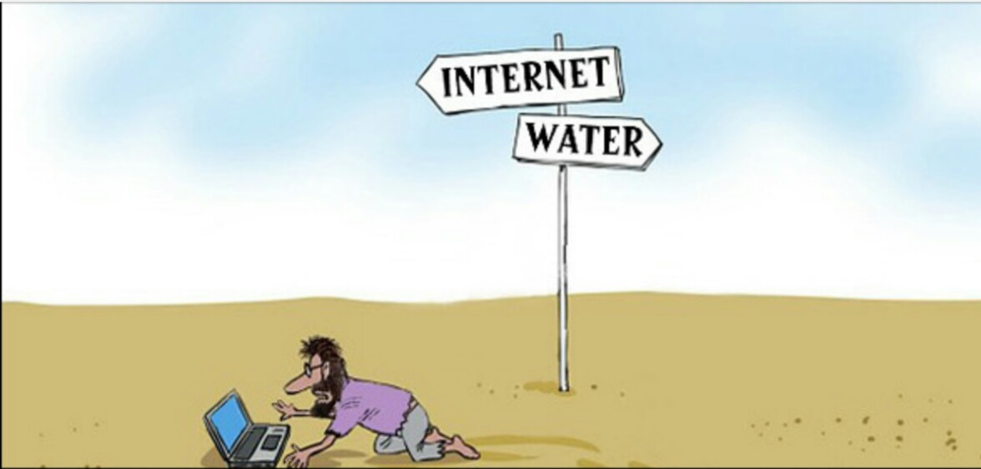
Διψάω και δεν έχω internet.

Slide 4
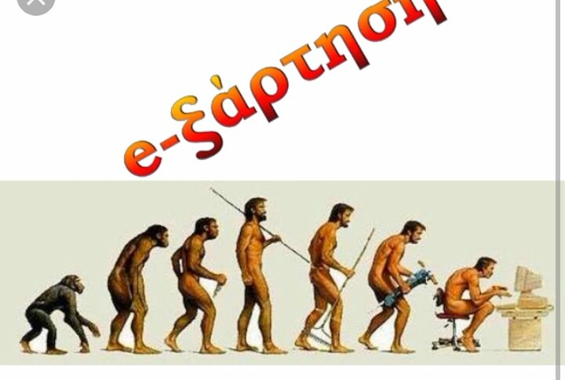
Αν αυτή είναι η εξέλιξη μας τότε γυρνάμε πίσω

Slide 5
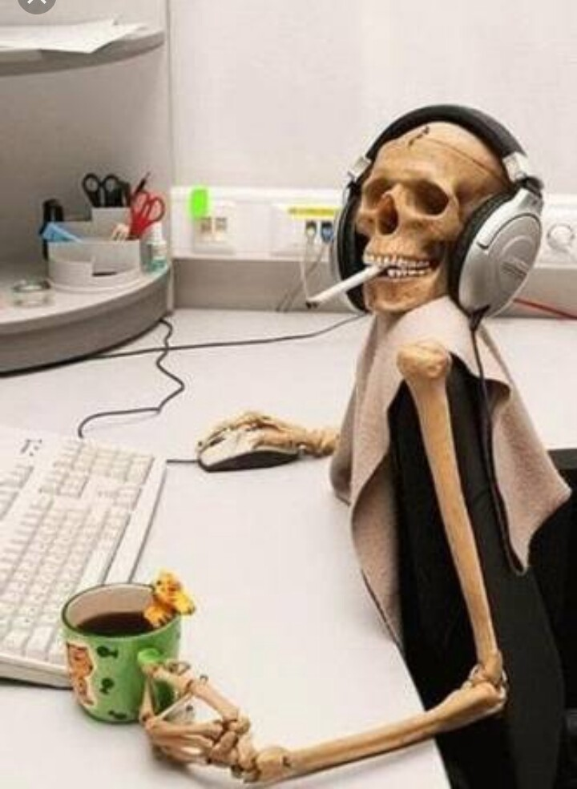
…Όταν οι ψυχές είναι μαλθακές τότε και τα σώματα γίνονται ισχνά....

Slide 6
Απαιτείται γνωστική ενδοσκόπηση.

Slide 7
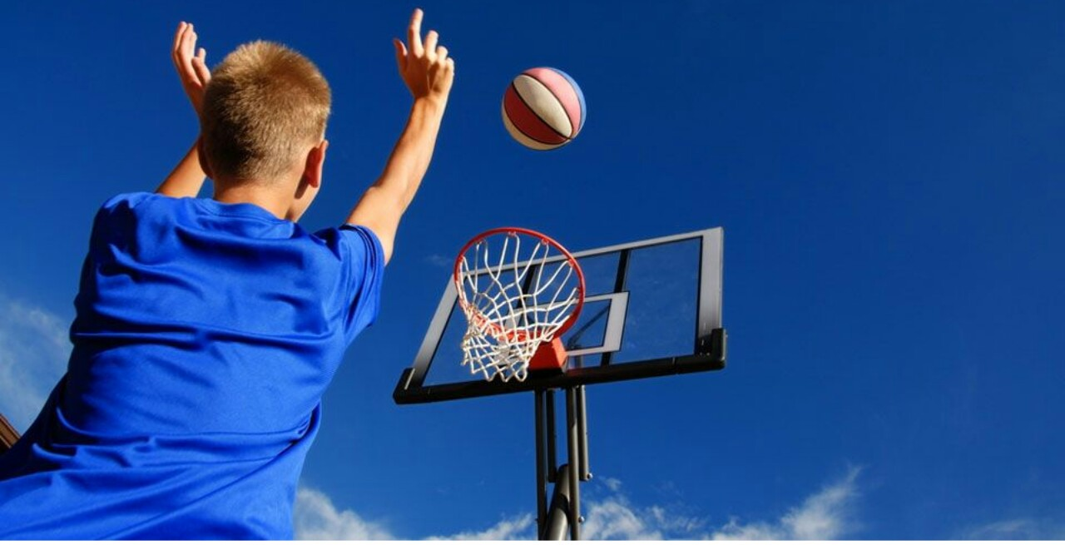
Μήπως πρέπει να βάλεις στόχους στη ζωή σου και να τους πετύχεις;

Slide 8
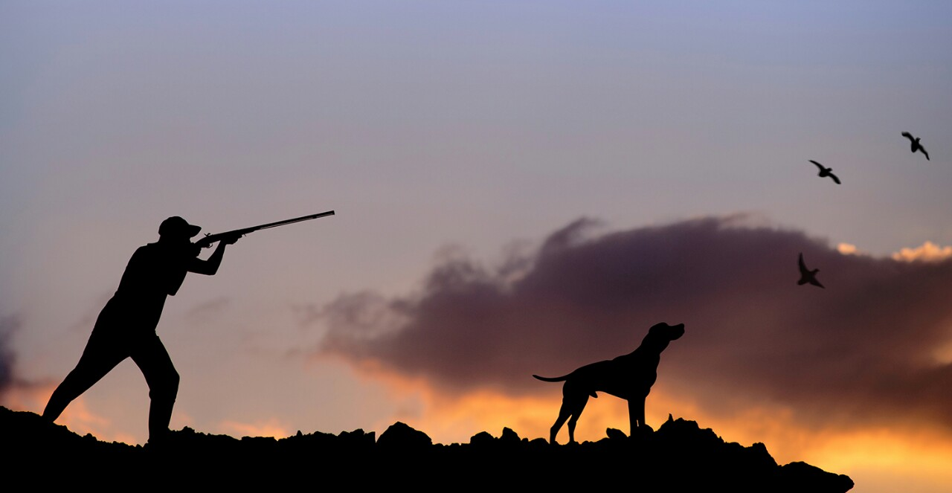
Όσο βρίσκεσαι στη φύση τόσο περισσότερο έρχεσαι σε επαφή με το μυστήριο της ζωής…..

Slide 10
Ο καθηγητής μας – Μιχαήλ Καλομοίρης
Τα μέλη της ομάδας – Χριστίνα Πατσιλίβα , Δήμητρα Πατσιλίβα , Δημήτρης Βέργαδος , Ντάνιελ Τράικου.
Γενικό λύκειο Καστορίου
Έτος- 2017-2018

